Slide 1
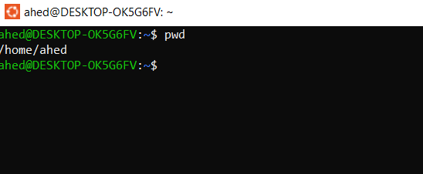
Basic Linux commands
pwd: تستخدم لمعرفة المسار (الذي يمثل المجلد) الموجود فيه حاليا

Slide 2
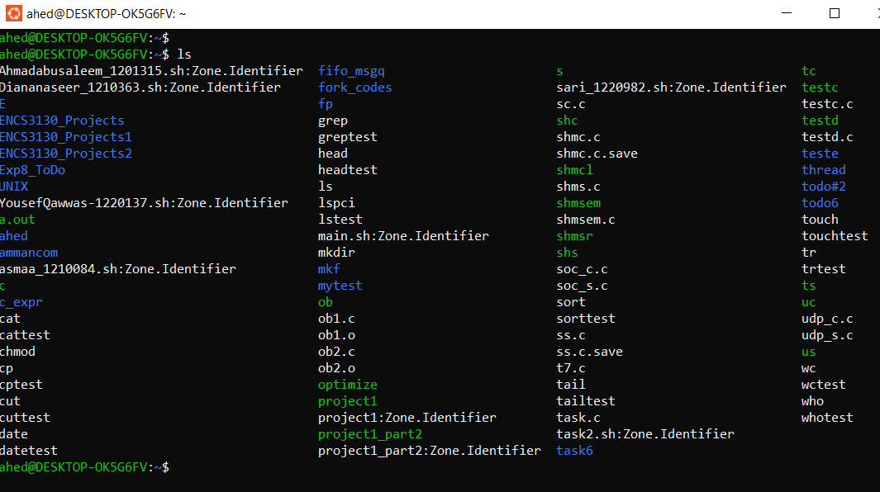
ls: لعرض الملفات والمجلدات الموجود في المسار او المجلد الحالي

Slide 3
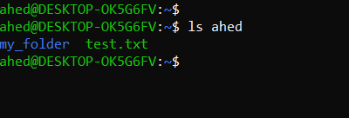
ls folder_name: لعرض الملفات والمجلدات الموجود في مجلد او مسار معين
All commands must be written in small letters => PWD ( Wrong )
=> pwd ( Correct )
=> LS ( Wrong )
=> ls (Correct )

Slide 4
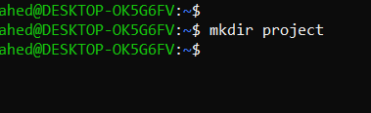
mkdir dir(folder)_name: لانشاء مجلد او مسار
سؤال: كيف نتأكد من انشاء المجلد الموضح بالصورة ؟
rmdir dir_name: تستخدم لحذف المسار او المجلد الفارغ
We can create multiple directories in the same line as the following:
mkdir project1 project2 “test me” => create 3 directories (project1, project2 and “test me”)
* Notice the double quotation with test me directory because there is a space in the name of the directory.

Slide 5
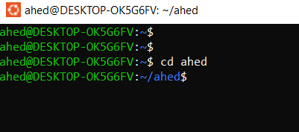
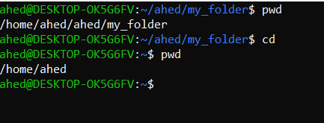
cd : تستخدم لتغيير المسار او المجلد الموجود فيه ويوجد منها 4 اشكال
1- cd dir_name: للذهاب االى مسار معينلل
2- cd: للذهاب الى المسار الرئيسي المسمى ب home
How can cd command detect the home directory? You will know in environment variable part

Slide 6
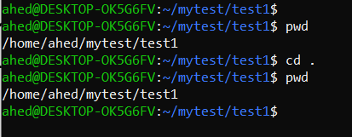
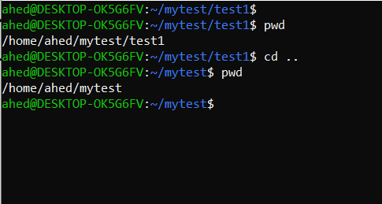
3- cd . : تستخدم للذهاب الى المجلد الحالي او الذي انا موجود فيه فهي تدل على المكان الموجود فيه الان
4- cd .. : تستخدم للرجوع الى المجلد السابق (الأب للمجلد الحالي)

Slide 7
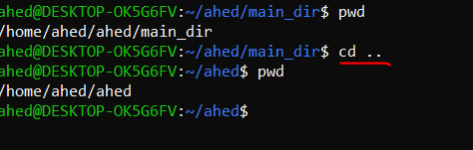
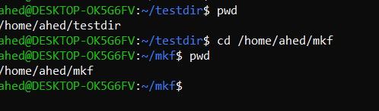
Relative vs Absolute Path
Realtive: ينتقل بناء على الممكان الذي يكون عنده
Example
Absolute: دائما يذهب الى المسار المحدد بغض النظر عن مكانك الان
نلاحظ في الصورة انه انتقل خطوة للوراء بناء على المكان الذي كان فيه
اذا cd .. لا تأخذني دائما الى نفس المسار لانها تعتمد على مكاني الان
نلاحظ هنا انه انتقل الى المسار الموجود وهذا لا يعتمد على مكان وجوده الحالي لانه حدد المسار كاملا وبالاسم

Slide 8


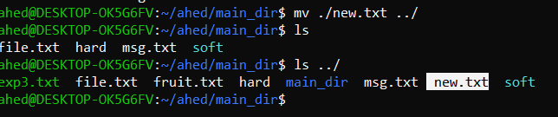
Copy, cut and rename the file
cp source destination: نسخ الفايل من السورس الى الديستنيشن
mv src dest: تستخدم لاعادة التسمية و عمل cut
If the src and dest was in the same directory, mv behave as rename
Otherwise, mv behave as cut
من الافضل الاشارة الى الملف الموجود في المسار الحالي باستخدام ./file_name وهذا يستخدم بكثرة في السيرفرات

Slide 9
:
Linux build the files and folders as tree :
Main_directory
Parent of Test.txt file
And child of Main_directory
Sub_directory1
Sub_directory2
File1.txt
Test.txt
child of Sub_directory1

Slide 10
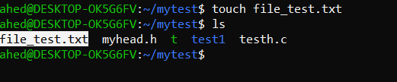
touch file_name: تستخدم لانشاء ملف وليس مجلد
Don’t use cd command with files, just use it with directories (folders).
نظام اللينوكس يعتبر كل شيء انه ملف حتى الاجهزة المتصلة به ك الماوس او الكيبورد يعتبرهم ملفات او وايضا المجلدات يعتبرهم ملفات
عشان هيك ضروي نعرف كيف نتعامل مع الملفات

Slide 11
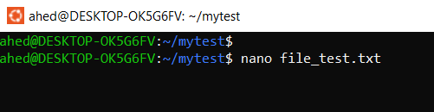
files
touch file_name: تستخدم لانشاء ملف
للدخول الى الملفات والكتابة عليها هناك 3 طرق
1- graphical user interface (GUI)
2- Terminal using text editors such as nano (الاكثر استخداما), pico, vi ….etc.
To save the content after access the file using nano press ctrl+s, then to exit press ctrl+x
3- redirection : في هذه الطريقة يتم اعادة توجيه الاوتبوت الى الملف بدلا من التيرمنال باستخدام >, >>

Slide 12
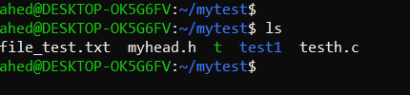

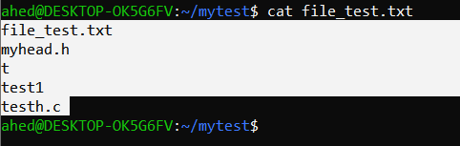
في المثال التالي يتم عرض الاوتبوت للكوماند على التيرمنال
بينما في هذا المثال يتم توجيه الاوتبوت للكوماند على الملف باستخدام >
> used for over write, >> used for append
We use cat (🐈) command to print the file content

Slide 13
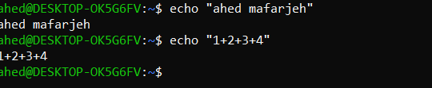
There is other commands which is used for printing the file content such as more , less, head and tail .
More, less: used with the large file content => more/less divide the large content into pages.
head, tail : used to print the first 10 lines (head) or the last 10 lines (tail).
rm file_name : تستخدم لحذف الملف او الفايل
echo command: يستخدم لطباعة سترنج على التيرمنال فهو يرى كل شيء ك سترنج
Please try them with your self 😊

Slide 14
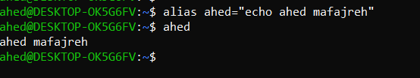
Aliasing
alias: نستخدمها لتبديل شيء بشيء اخر
اذا كان عندي مثلا كوماند طويل ممكن ابدله ب كوماند اقصر بس بنفس الوظيفة
Sytnax: alias var_name=“coomand”
لا يوجد فراغ قبل و بعد ال =
Var_name will work as command
Example:
1)

Slide 15

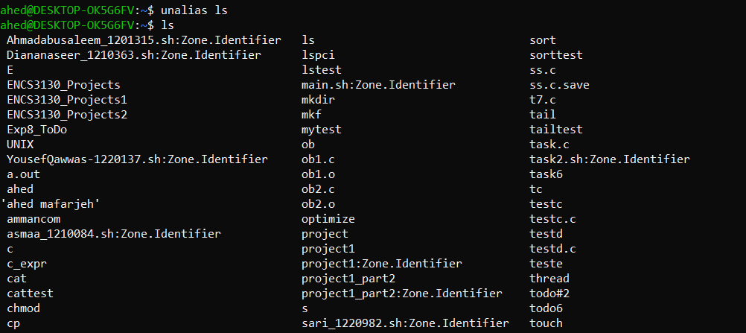
Aliasing
2)
كما تلاحظ ان ls اصبحت تعمل كما انها echo hello اي انك تطبع كلمة hello
لنرجع ls الى وظيفتها القديمة نعمل unalias كما في الصورة ادناه

Slide 16
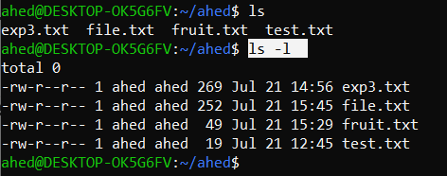
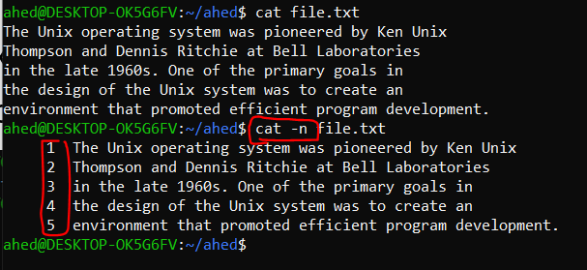
Command option
معظم الكوماندز يوجد لها options وهذه options تمكني من جعل الكوماند يعمل بكفائة او يعمل اضافة الى هذا الكوماند
مثلا كوماند ls يطبع الملفات والمجلدات لكن اذا استخدمنا معه option l سوف يطبع الملفات والمجلدات مع تفاصيل عنها كمثلا وقت انشاوها وكم حجمها وهل هي ملف او مجلد ...الخ
Syntax: command –option
Examples:

Slide 17
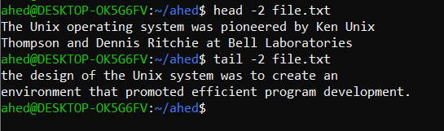
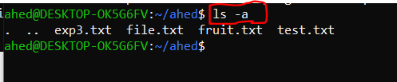

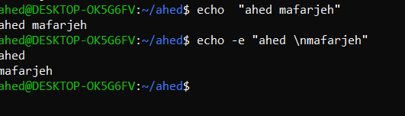
Command option examples
Examples :
head print the first 2 line and tail print the last 2 line instead of its default behavior which is print 10 line
Ls –a print all files include hidden files
echo –n print the string without new line
echo –e detect new line character \n or tab \t

Slide 18

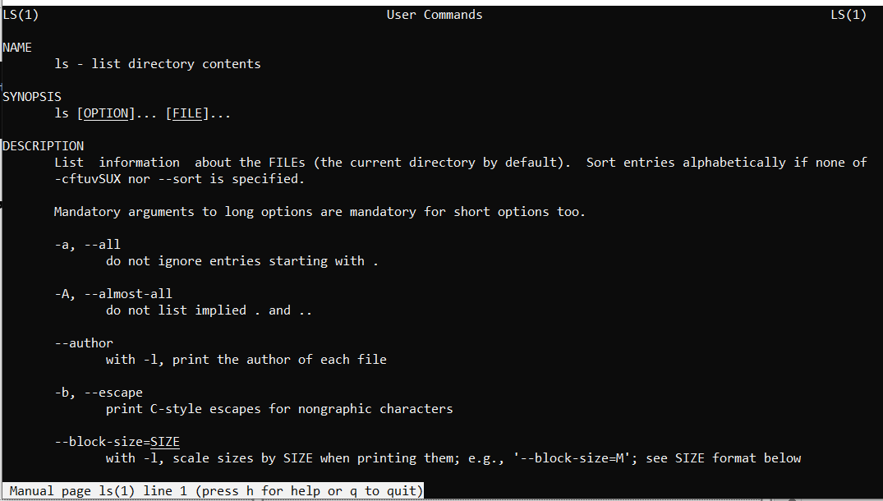
Command options
Examples:
نستطيع ان نستخدم man كوماند لعرض تفاصيل عن الكوماندز الاخرى ومعرفة كل options لها
Syntax: man command_name, to exit from man page prees “q”
rm -r : delete the not empty directory

Slide 19
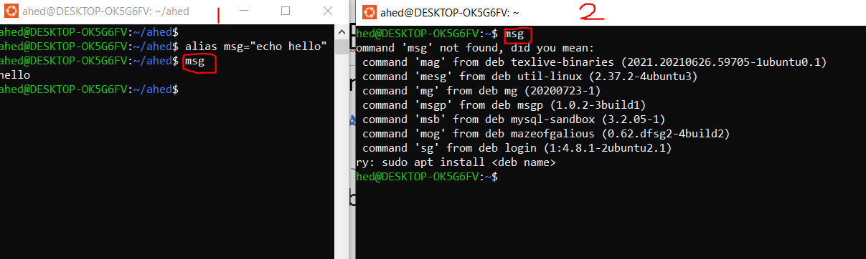
Enviroment Variable
There are 2 type of environment varable:
Global : كل السستم يستطيع رؤية هذه المتغيرات variables
Local : فقط المكان المعرف فيه هذا المتغير يستطيع رؤيته
Example on local variable:

Slide 20
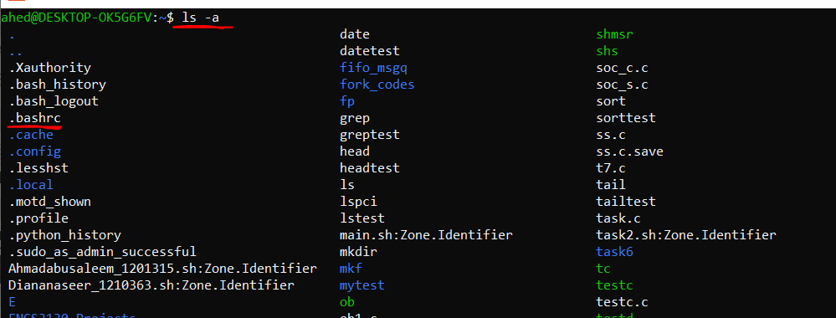
Enviroment variables
في المثال السابق قمنا بتعريف متغير msg في تيرمنال 1 يقوم بطباعة رسالة hello من خلال alias ، لكن التيرمنال 2 لم تتعرف على المتغير msg لانه متعرف فقط بشكل local في تيرمنال 1
لنعمل global var يجب ان نعرفه في ملف اسمه .bashrc وهو ملف مخفي موجود في home

Slide 21
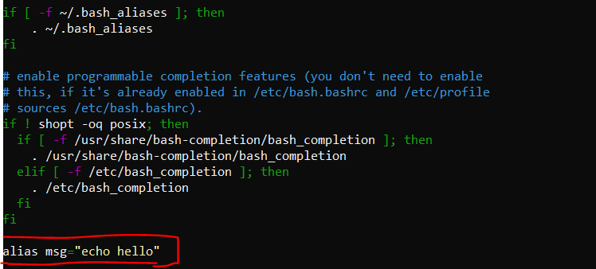
Enviroment variables
لندخل الى الملف نستخدم nano ثم ننتقل الى اخر الملف ونضيفvariable ثم نحفظ الملف ونغلق التيرمنال لبتم اخذ التعديلا في ملف الاعدادات (.bashrc)

Slide 22
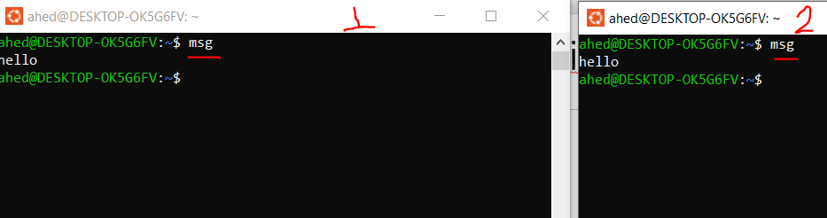

Enviroment variables
Result
هذه المتغيرات محجوزة في النظام وتكون global

Slide 23
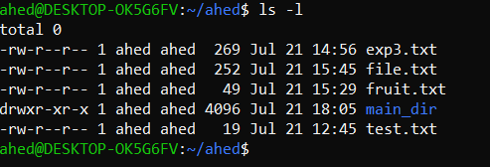
File Permission الصلاحيات
لنعرض permission نحتاج الى كوماند ls –l الذي يعرض التفاصيل عن الملفات والمجلدات :
The first char represent the file type:
Dash (-) → ordinary file (.txt, img , video …. etc)
(d) → Directory
(l) → Link (short cut in windows)
Name of the files
Date and time cteation
Permission
r(read), w(write), x(execute)
size
Owner user
Permissions are divide into 3 groups:
1- owner
2- group
3- other

Slide 24
File Permission الصلاحيات
يكون ترتيب permission هكذا rwx ضروي هاد الترتيب لا يتغير
مثلا اذا بدنا نعطي write permission نعطي قيمة 1 لها والباقي 0 كالتالي
اذا القيمة 2 تعير عن write permission
سؤال : ما القيمة التي تعبر عن rw- و r-x و r-- ؟
لتغير صلاحية الملف نستخدم chmod command كالتالي : chmod permission file_name
وهنالك 3 صلاحيات : owner , gropu , other فمثلا اذا عملنا هكذا chmod 741 t.txt
فاننا نعطي owner صلاحية rwx التي يمثلها رقم 7، و group بوخذ صلاحية r-- الذي يمثلها رقم 4 و other بوخذ –x والتي يمثلها رقم 1
- w -
0
1
0
In decimal = 2

Slide 25
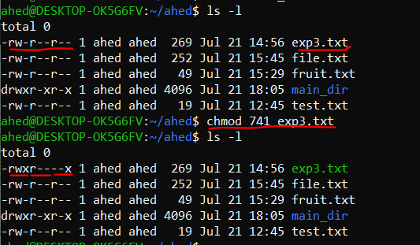
ناخذ الملف الاول كمثال
Q) change the permission of file.txt into rwx to the owner and –w- to the group and other.

Slide 26
Link
تشبه short cut في windows
من خلالها نستطيع عمل مؤشر pointer على الفايل ويوجد منها نوعين : soft, hard
الفرق بينهما توضحها الرسمة التالية
يوجد ملف اسمه Msg.txt يحتوي على كلمة hello ، ويقوم soft link بالتاشير على الملف الاصلي بينما يقوم hard link بالتاشير على content
Soft link
System storage
Hello
Hard link
Msg.txt

Slide 27
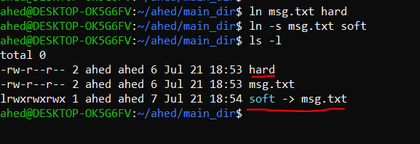
Link
To create the soft and hard link use the following command:
ln msg.txt hard → for hard link
ln –s msg.txt soft → for soft link
Q1) print the value of msg.txt
Q2) print the value of soft and hard
Q3) edit the msg.txt file
Q4) print the content of soft and hard
Q5) delete msg.txt and print the content of soft and hard
What do you notice

Slide 28


Error redirection
To redirect the error value to the file content we use 2>
If you type ls zzzzz > file.txt , will print error because the zzzzzz directory not found
But if you want to redirect the output to the file regardless if there are errors then you must use 2> instead of > or >>

Slide 29
Created By:
Ahed Mafarjeh
Good Luck ☺

